Slide 1

Sinterleme
Dr. Öğr. Üyesi Yunus Emre Benkli
Atatürk Üniversitesi Metalurji ve Malzeme Mühendisliği Bölümü

Slide 2
3.Sinterleme
Toz cevherlerin aglomerasyon yolu ile yüksek fırın için istenen parça iriliğine, mukavemete ve gaz geçirgenliğine sahip duruma getirilmesi işlemidir.

Slide 3
Sinterleşmenin amaçlarından biri; sinterleme esnasında cevherin kimyasal yapısında zararlı miktarda bulunan elmentleri bertaraf etmektir.

Slide 4
Cevher Özelliği
Sinterlik cevher : 100 mesh(150 μ) den daha büyük tozlar içeren cevher.
Peletlik cevher : 100 mesh’den daha küçük tozlar içeren cevherdir.

Slide 5
SİNTERLEMENİN AMAÇLARI
1- Toz haldeki (ince) hammaddeleri yüksek fırında kullanılabilir boyutlara getirmek.
2- Demir cevherlerinde mevcut olan S’ü oksitlemek suretiyle gidererek, zararsız miktarlara indirmek.
3- Yüksek fırın çalışma şartlarında rahatlıkla kullanılabilecek, redüklenme kabiliyeti yüksek, mukavemetli, ufalanmaya dayanıklı şarj malzemesi elde etmek suretiyle üretim verimini arttırmak ve işletme arızalarını azaltmak.

Slide 6
SİNTERLEMENİN FAYDALARI
  Kükürtlü curuf, pirit artığı ve benzeri demir içeren hammaddelerin yalnız başına kullanılmalarına imkan olmadığı halde, sinter şarjında rahatlıkla kullanılarak sinterlenmiş ürün halinde yüksek fırına verilmeye elverişli hale geçerler.
  Fırınlarda ham demir üretimi için kullanılan kok miktarı azalır.
  Üretim esnasında elde edilen curuf miktarı azalır.
  Fırının üretim miktarı artar.

Slide 7
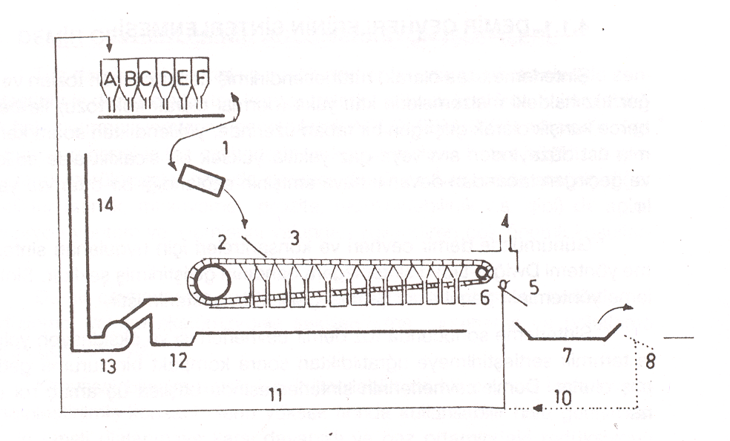

Slide 8
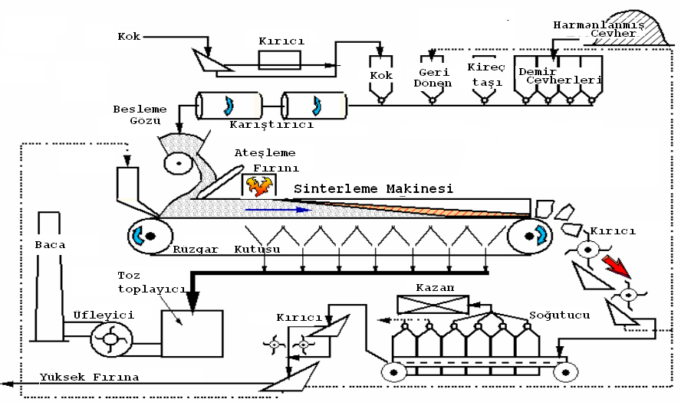

Slide 10
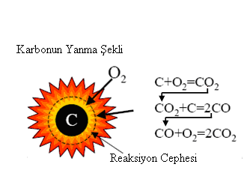
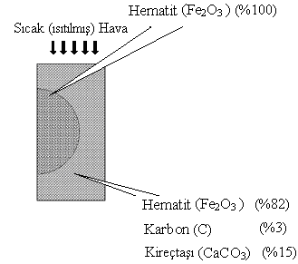
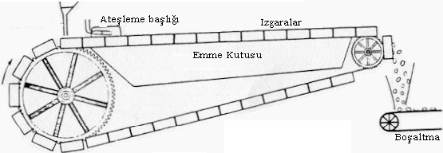

Slide 11
SİNTERLEMEDE MEYDANA GELEN OLAYYLAR
Gaz ve katı arasında ısı alışverişi,
Yatak yüksekliğinin üzerinde gaz basıncının düşmesi,
Suyun buharlaşması ve yoğunlaşması,
Kalsinasyon reaksiyonları,
Sinter yatağının içinde ki ön ateşleme reaksiyonları,
Eşik sıcaklığının üstünde katıların daha yüksek bir görünür özgül ısısını kullanarak basitleştirilmiş bir yolla ergime ve katılaşması
Organik ve piritik kükürdün yanması,
Sinter yatağının hem yaş hem de kuru bölgeleri içinde SO₂’nin absorbsiyonu,
Kalsiyum karbonatın termal ayrışması

Slide 12
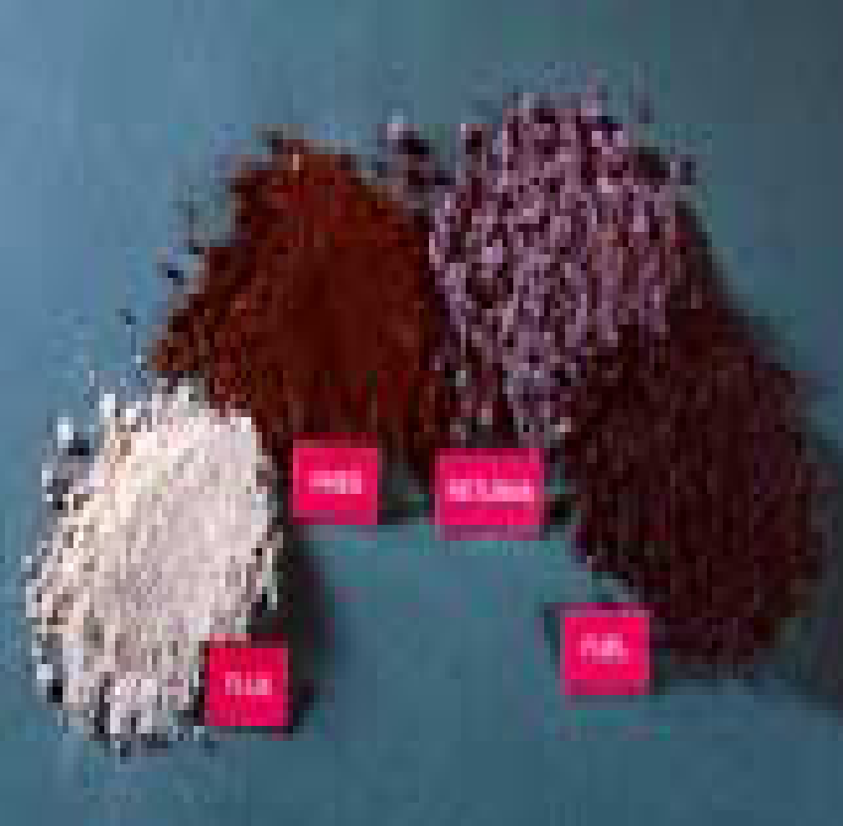

Slide 13
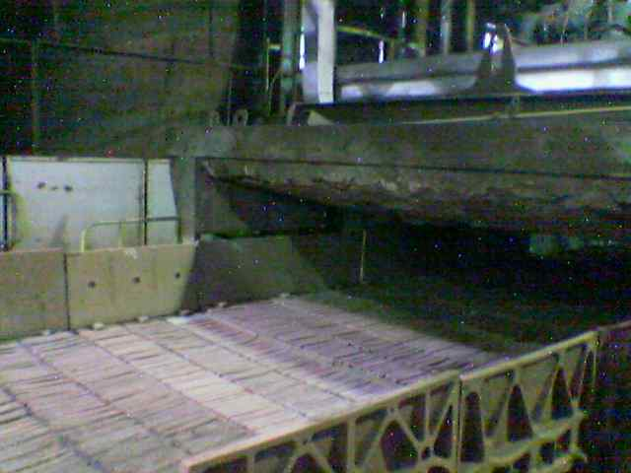

Slide 14
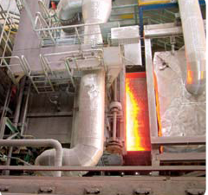

Slide 15
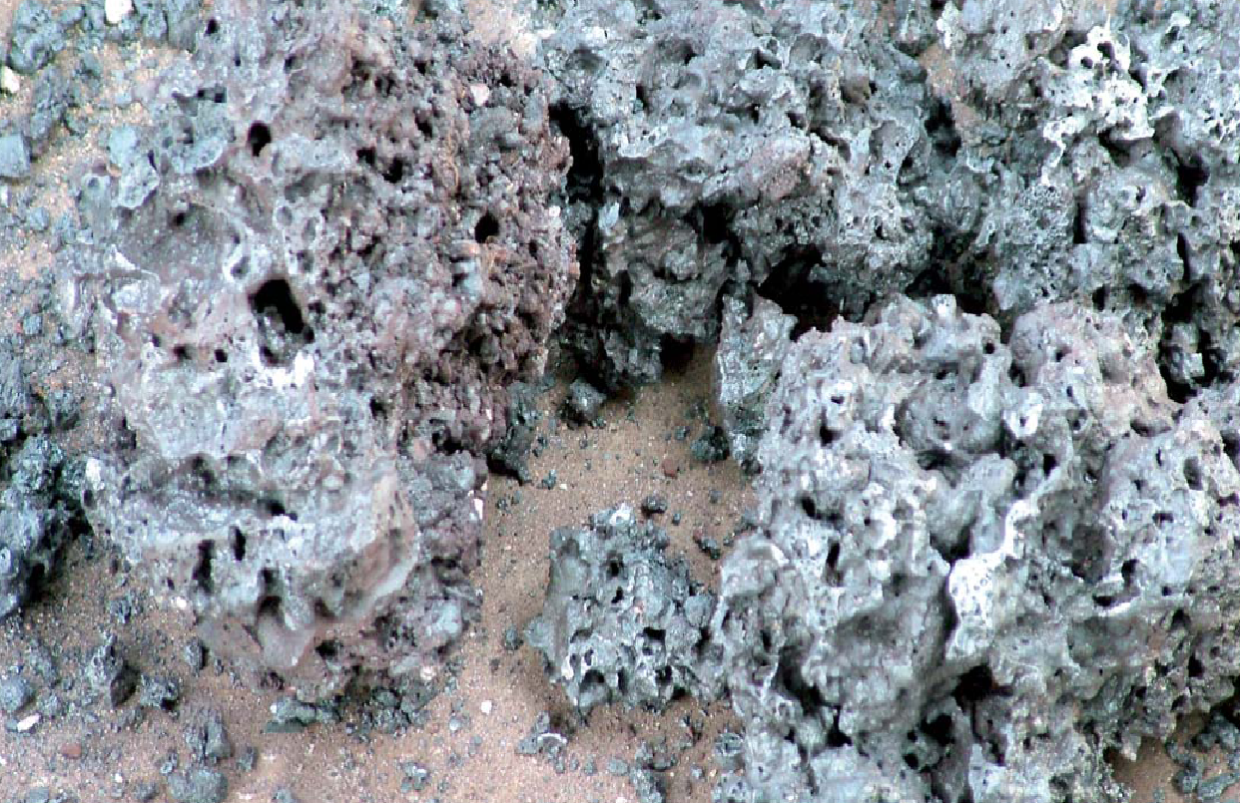

Slide 16
Sinter Yatak Gaz Geçirgenliğine Tesir Eden Faktörler:
1. Cevherin Tane İriliği
2. Şarjın Rutubet Miktarı
3. Yakıt Maddesinin Tane İriliği
4. İlave Edilen Sinter Ufağı
5. Cevherin Kimyasal Yapısı
6. Homojen Karışım
7. Basınç Farkı

Slide 17
Sinterleme Yöntemleri:
Hava akımında sinterleme
  Vagon sinterleme yöntemi
  Döner ızgara bant yöntemi
Döner fırında sinterleme yöntemi

Slide 18
1. Hava akımında sinterleme: Yakıtla karıştırılan cevher gevşek olarak ızgara üzerine verilmekte ve üstten ateşlenerek, aşağı doğru emilen hava ile ızgara altına kadar yakılmaktadır.
Yakıt ve cevher karışımı değiştirilerek, sinterleme sıcaklığı ayarlanabilmektedir.
Bu tür bir sinterleme için yakıt + cevher yığınının geçirgen olması şarttır.

Slide 19
2. Döner fırın sinterleme yöntemi: Uzunluğu 30 – 70 m. arasında ve çapı birkaç metre olan döner fırın kullanılmaktadır.
Fırın 3 derecelik bir eğime sahiptir ve 0.8 – 1.5 d/d. hızla dönmektedir.
Alt kısımdan yanıcı gaz verilmektedir. Bu suretle sinterlenen mal, ya başka bir döner fırında veya bantlarda soğutulmaktadır.
Bunların en büyük dezavantajları, sinterlerin fırın gövdesine yapışması ve sık sık temizleme gereğinin ortaya çıkmasıdır.

Slide 20
SİNTERLEMEYİ ETKİLEYEN FAKTÖRLER
Kokun Sinterlemeye Etkisi
2. Cevher İriliği
3. Sinter Tozu
4. Bazikliğin Sinterlemeye Etkisi
5.Rutubetin Sinterlemeye Etkisi

Slide 21
Sinterlemede iki işlem aynı anda yapılır.
1. Oksitleme
2. Termik sertleştirme

Slide 22
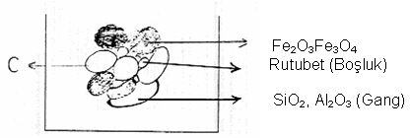
Sinter harmanı:
  Toz demir cevherleri,
  Konsantreler,
  Tufaller (FeO, Fe₃O₄),
  Pirit (FeS₂),
  Kalsinasyon artıkları,
  Yüksek fırın baca tozları,
  Kok tozu (0-3 mm), (%3,5-5,0 sabit karbon verecek oranda)
  Kireç taşı (CaCO₃ = 0-3 mm.),
  Su.

Slide 23
